Slide 1
Manual de Utilização do Sistema Aprova Santos
2023

Slide 2
Criar acesso no sistema.....04
Como acessar....07
Notificações...06
Informações do perfil...08
Abertura de solicitação...11
Consultar solicitações...18
Funcionalidade dos botões no serviço...23

Slide 3
ACESSO AO SISTEMA
MUNICIPE

Slide 4
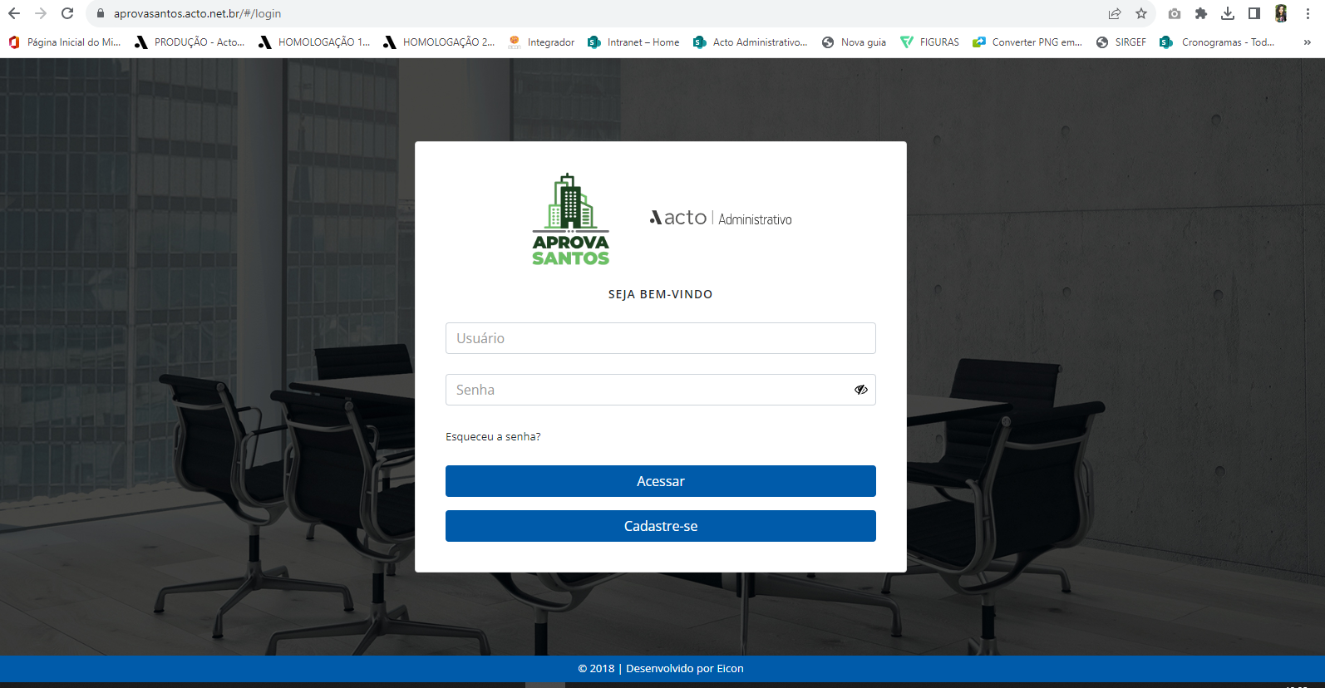
BEM VINDO AO APROVA SANTOS
Link de acesso: http://aprovasantos.acto.net.br
Acessar ao sistema com usuário e senha

Slide 5
BEM VINDO AO APROVA SANTOS
Se for primeiro acesso, CLICAR em Cadastre-se

Slide 6
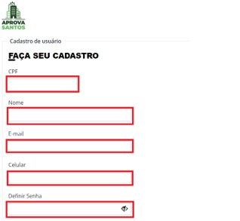
BEM VINDO AO APROVA SANTOS
Digitar os dados do CADASTRO de usuário. Clicar em CADASTRAR para gravar os dados.​
ATENÇÃO para as orientações para cadastro senha constante na tela.
OBS: o LOGIN será seu e-mail ou CPF informado.

Slide 7
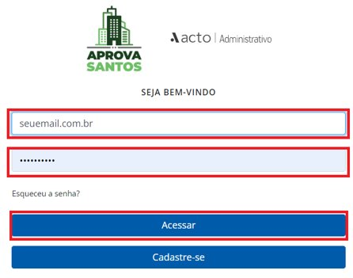
BEM VINDO AO APROVA SANTOS
Acessar com as credenciais inseridas no cadastro
Se esquecer a senha clicar em Esqueceu a senha?, vai abrir uma tela para colocar e-mail, inserir o e-mail que foi informado para efetuar cadastro, você irá receber um e-mail com nova senha.

Slide 8
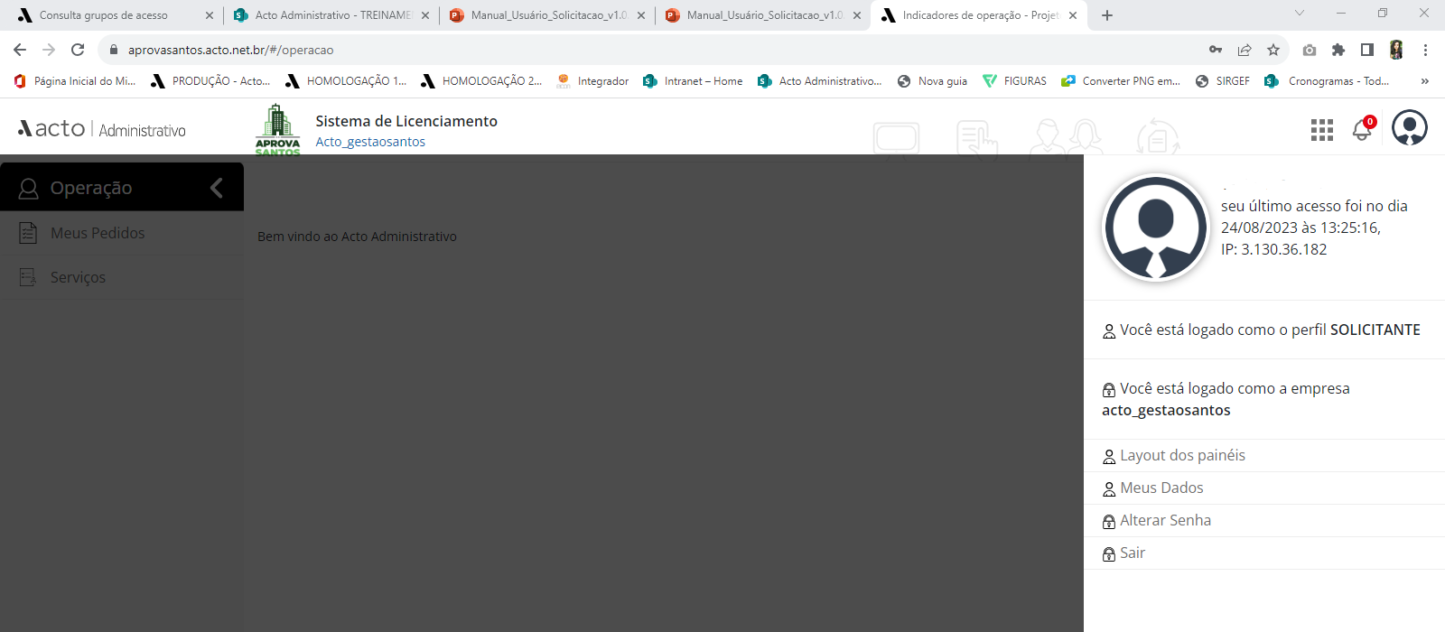
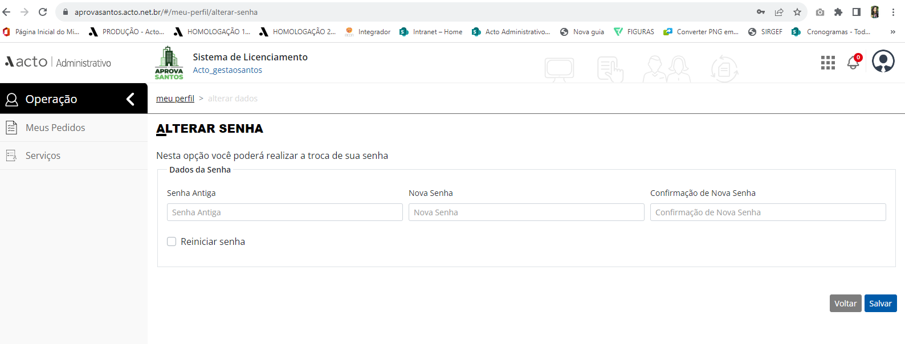
BEM VINDO AO APROVA SANTOS
As informações de perfil do usuário logado aparecem ao clicar na foto do usuário no sistema.
O usuário poderá alterar sua senha a qualquer momento, basta clicar na opção “alterar senha” apresentada na opção de perfil, após, será direcionado para tela de alterar senha, sendo necessário informar senha antiga e uma nova senha. Confirmando a nova senha, o usuário deverá clicar em salvar ao final da tela e o processo de alteração estará finalizado. Existe ainda a opção de “Reiniciar senha”, usualmente utilizado para caso o usuário tenha esquecido a senha antiga utilizada, caso selecionada esta opção, o sistema envia uma nova senha para o e-mail do usuário, sendo feita a alteração obrigatória de senha para novo acesso.

Slide 9
BEM VINDO AO APROVA SANTOS
E por fim, quando o usuário deseja se SAIR do sistema, basta clicar na opção sair, desta forma será direcionado para tela de login inicial, no qual tendo interesse de acessar novamente o sistema, deverá efetuar um novo acesso pelos meios de login apresentados neste manual.

Slide 10
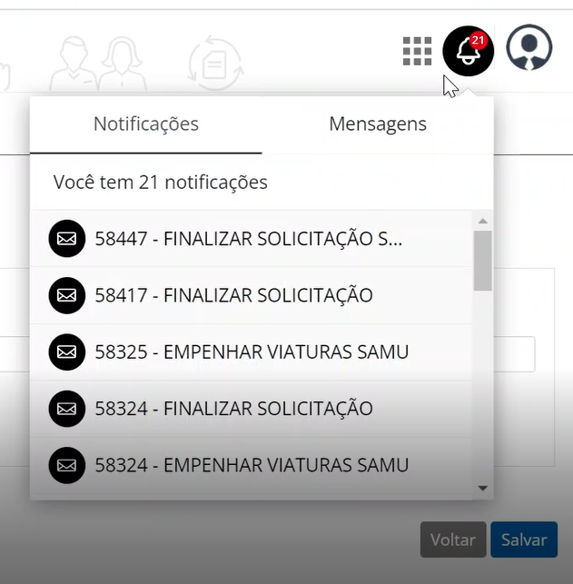
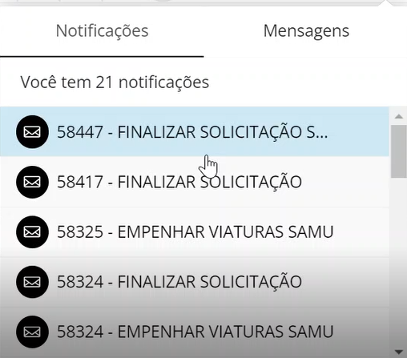
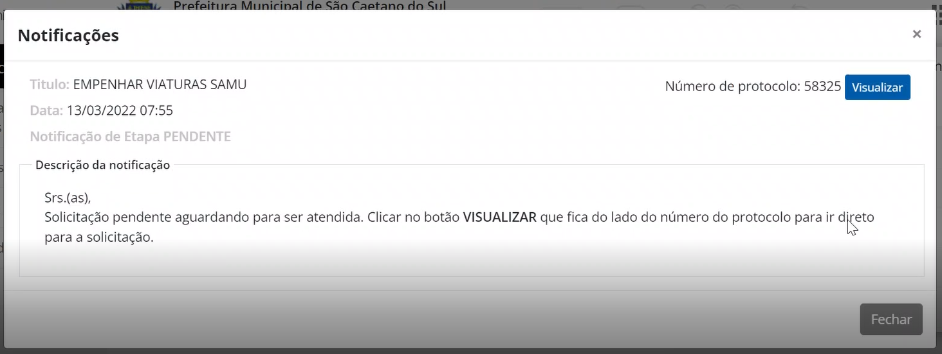
BEM VINDO AO APROVA SANTOS
Nesta modalidade serão apresentadas ao usuário logado todas as mensagens e notificações, sendo na aba de Notificações as tarefas e serviços que estão pendentes de atuação e responsabilidade de execução do usuário logado (como padrão irá aparecer número da OS e a etapa que está parada).
Dentro da opção alerta existe as modalidades de notificações e mensagens.
Clicando em uma das notificações vocês podem ver a descrição da notificação e clicando em Visualizar vocês podem ir direto a OS para efetuar o atendimento.

Slide 11
ABERTURA DA SOLICITAÇÃO
Abertura da solicitação.

Slide 12
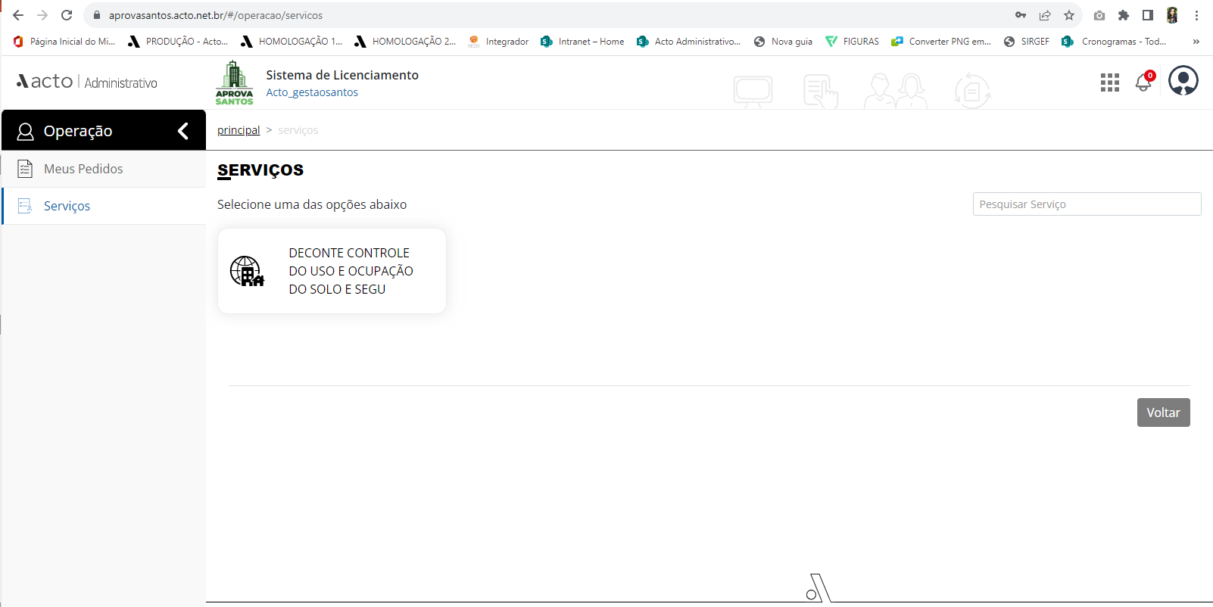
BEM VINDO AO APROVA SANTOS
Clicar em Serviços

Slide 13
BEM VINDO AO APROVA SANTOS
Clicar em “SERVIÇOS DECONTE CONTROLE DE USO E OCUPAÇÃO DE SOLO"

Slide 14
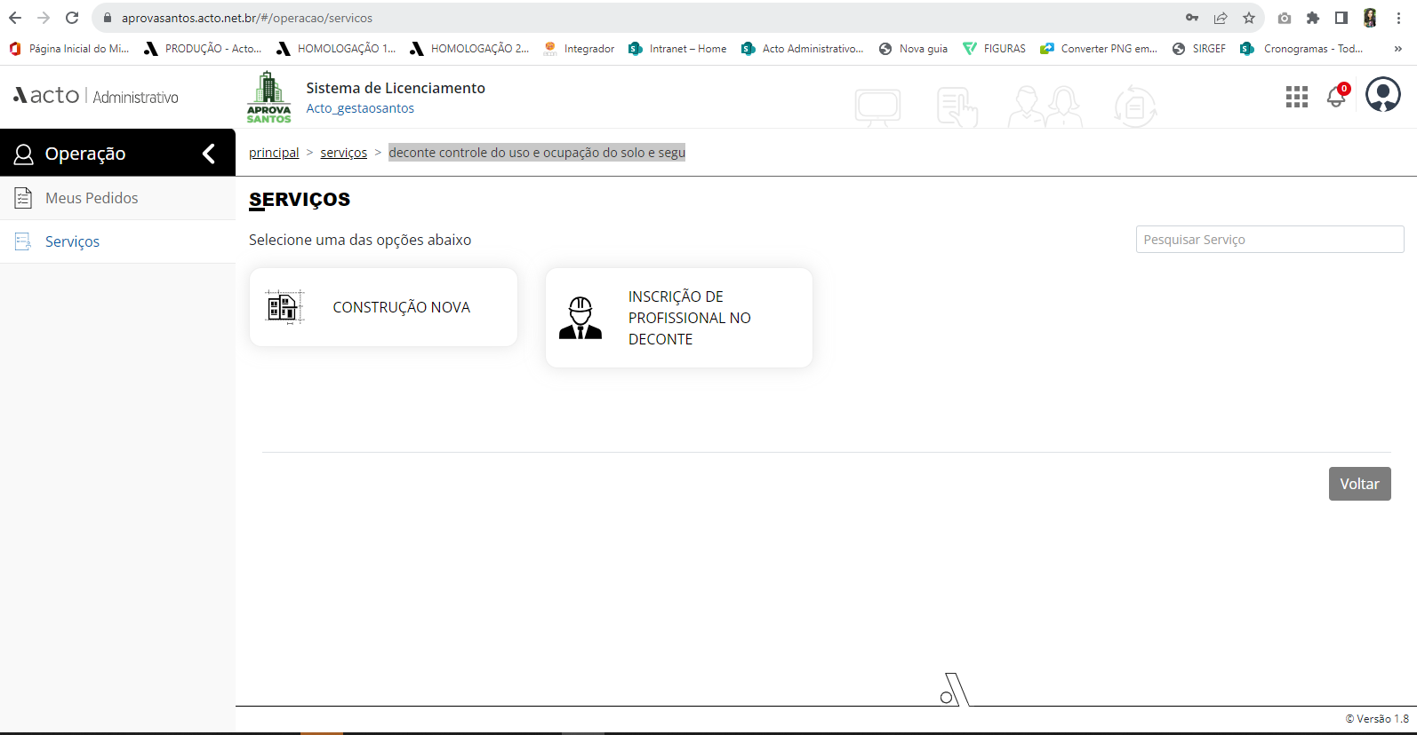
BEM VINDO AO APROVA SANTOS
Outra forma de pesquisar é colocar uma "palavra-chave" no campo Pesquisar Serviço e clique no Serviço desejado
Clicar no Serviço desejado

Slide 15
BEM VINDO AO APROVA SANTOS
Nesse cabeçalho, irá aparecer todos os dados sobre a solicitação do serviço que está solicitando.

Slide 16
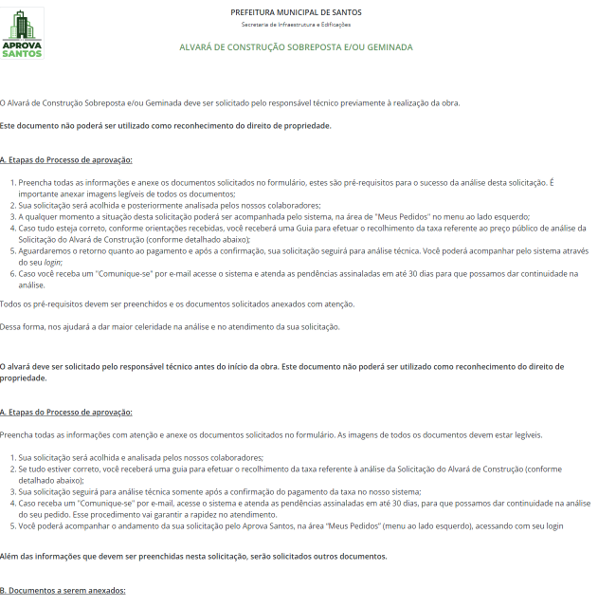
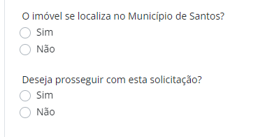
BEM VINDO AO APROVA SANTOS
Nessa tela de BOAS-VINDAS irá detalhar as informações importantes, relacionado ao serviço escolhido, para saber antes de começar a dar início a solicitação.
Lembrando que a solicitação dos documentos são para imóveis no Município de Santos, caso não seja a solicitação será encerrada.

Slide 17
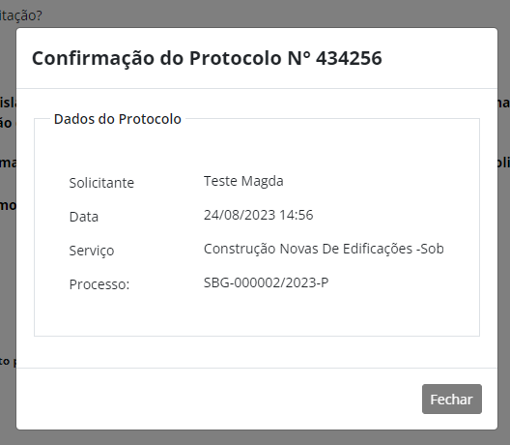
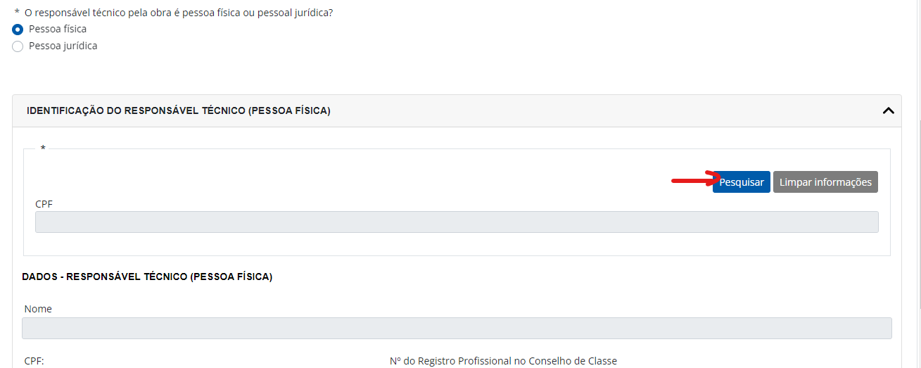
BEM VINDO AO APROVA SANTOS
Quando clicar em AVANÇAR na etapa de BOAS-VINDAS, irá aparecer na tela o número do protocolo de atendimento, com esse número você pode acompanhar a sua solicitação.
As etapas seguintes são para preenchimento de informações necessárias para andamento do processo.
IMPORTANTE: para efetuar qualquer solicitação de alvará, o RESPONSÁVEL TÉCNICO, tem que efetuar a INCRIÇÃO DE RESPONSAVEL, tanto PF quanto PJ, pois essa informação é necessária para preenchimento dos dados pertinentes a algumas etapas

Slide 18
CONSULTA DA SOLICITAÇÃO
Consultar solicitações

Slide 19
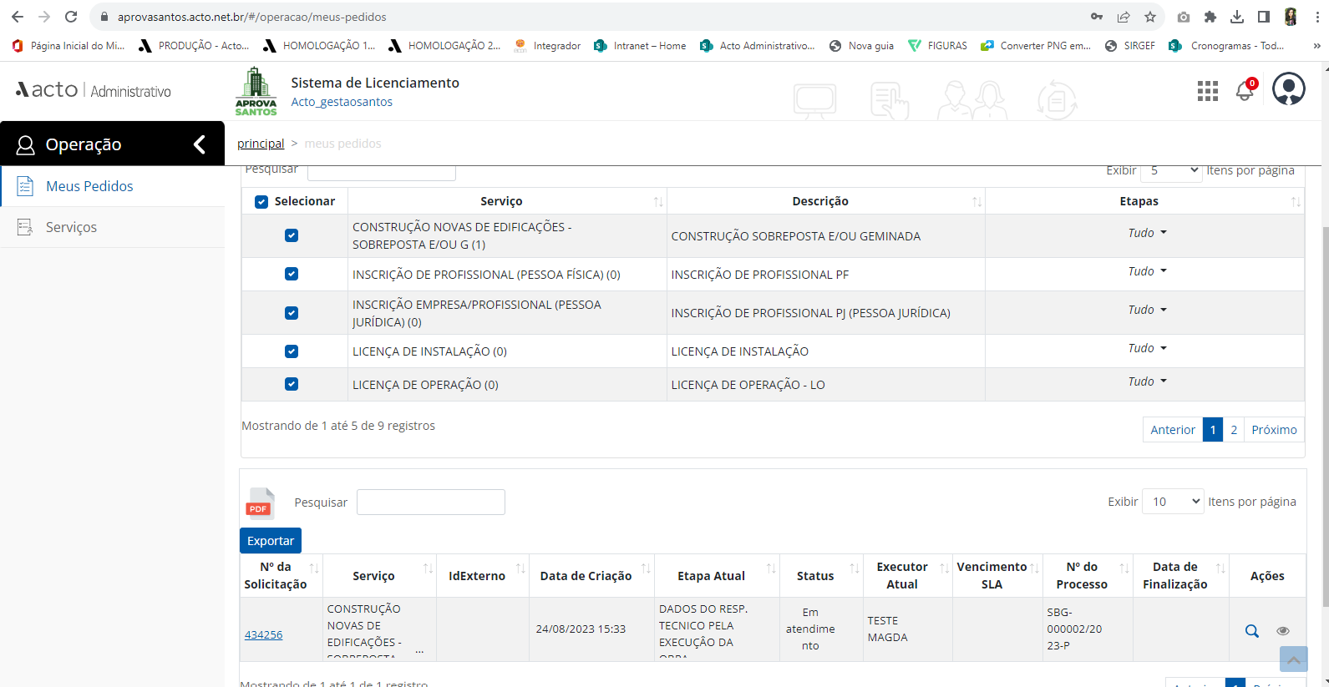
BEM VINDO AO APROVA SANTOS
Em MEUS PEDIDOS, você consegue visualizar todas as solicitações, tanto para consulta, quanto para atualização.

Slide 20
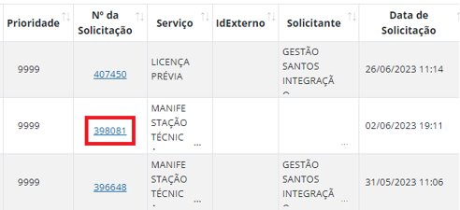
BEM VINDO AO APROVA SANTOS
Em Selecione Filtros, ticar Pesquisa Avançada. Selecionar o Executar Atual, Status e o Serviço desejado e clique no botão Consultar
Será exibida a lista das Solicitações abertas por você
Clicar no No. DA SOLICITAÇÃO

Slide 21
BEM VINDO AO APROVA SANTOS
Em Selecione Filtros, ticar em Pesquisa por Nº Solicitação. Em Nº Solicitação, digite o número que deseja pesquisar e clique em Consultar
Em Ações, clique na Lupa para ir direto para a solicitação.
Em Ações, clique no Olho para visualizar o histórico da solicitação

Slide 22
BEM VINDO AO APROVA SANTOS
Ao Clicar na LUP, OU NO Nº DA SOLICITAÇÃO, aparecerá a solicitação e caso você tenha acesso pode efetuar o atendimento clicando no botão ATENDER.
Pelas bolinhas você consegue saber em que etapa está a solicitação, e na Legenda de cores da etapa você pode entender o que significa cada cor.

Slide 23
FUNCIONALIDADES DOS BOTÕES
Funcionalidade dos botões no serviço.

Slide 24
BEM VINDO AO APROVA SANTOS
O botão SALVAR, você pode salvar informações já preenchidas na etapa, sem precisar sair da etapa que se encontra.
O botão ATENDER, é para você vincular a solicitação no seu usuário, assim nenhum outro conseguirá mexer na sua solicitação, e o ATENDER também liberar os campos para preenchimento e para que assim você consiga atender sua solicitação.
O botão LIBERAR ATENDIMENTO, ele libera um chamado que está preso no seu usuário para que outra pessoa consiga atende-lo. Desvinculando a solicitação do seu nome.
O botão ASSINAR DIGITALMENTE, ele irá aparecer em etapas que irá gerar um documento PDF onde será necessário efetuar uma assinatura digital.
O botão ANEXOS, você conseguirá ver todos os anexos inseridos na tratativa dessa solicitação.
O botão HISTÓRICO, você conseguirá ver todo o histórico dessa solicitação.

Slide 25
BEM VINDO AO APROVA SANTOS
BOTÃO ATENDER
O botão ATENDER, vincula seu usuário como responsável pela etapa.
O botão LIBERAR ATIVIDADE, retira seu usuário como responsável pela etapa, deixando como não atribuído e liberando o notão ATENDER para outro atendente.

Slide 26
BEM VINDO AO APROVA SANTOS
BOTÃO ATENDER
O botão LIBERAR ATIVIDADE, retira seu usuário como responsável pela etapa, deixando como não atribuído e liberando o notão ATENDER para outro atendente.
Para essa opção aparecer clicar na seta branca que aparece ao lado da palavra SALVAR.

Slide 27
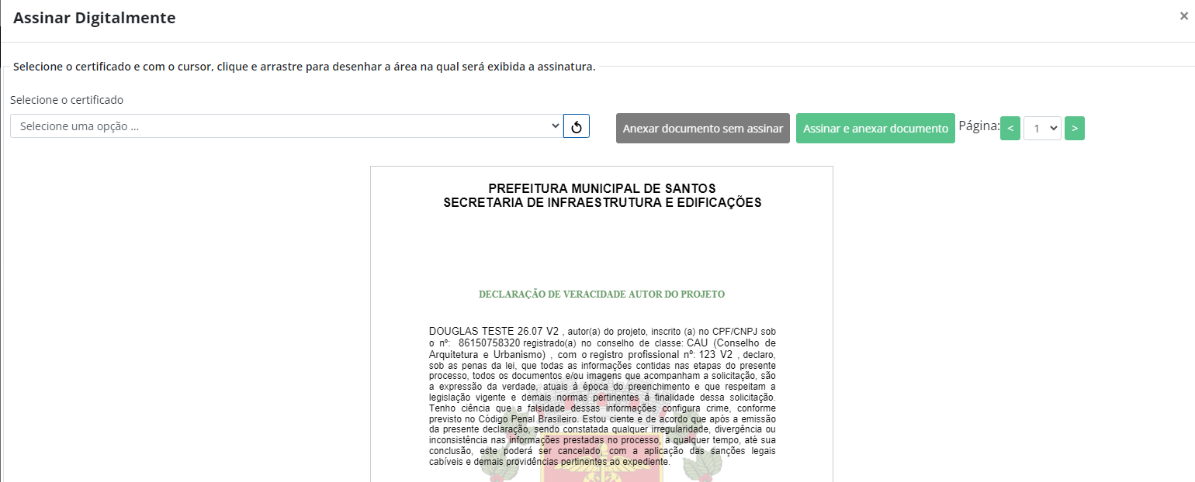
BEM VINDO AO APROVA SANTOS
BOTÃO ASSINATURA DIGITAL
Ao anexar o documento na etapa, irá aparecer essa tela. O botão ASSINAR E ANEXAR DOCUMENTO, é usado por quem tem CERTIFICADO DIGITAL, o solicitante vai selecionar o certificado, ESCOLHER ONDE FICARÁ A ASSINATURA e clicar em ASSINAR E ANEXAR DOCUMENTO
Os que NÃO tem certificado, irá assinar pelo GOV.BR, conforme instruções contidas na etapa, assinar por lá, anexar o documento e clicar em ANEXAR DOCUMENTO SEM ASSINAR.

Slide 28
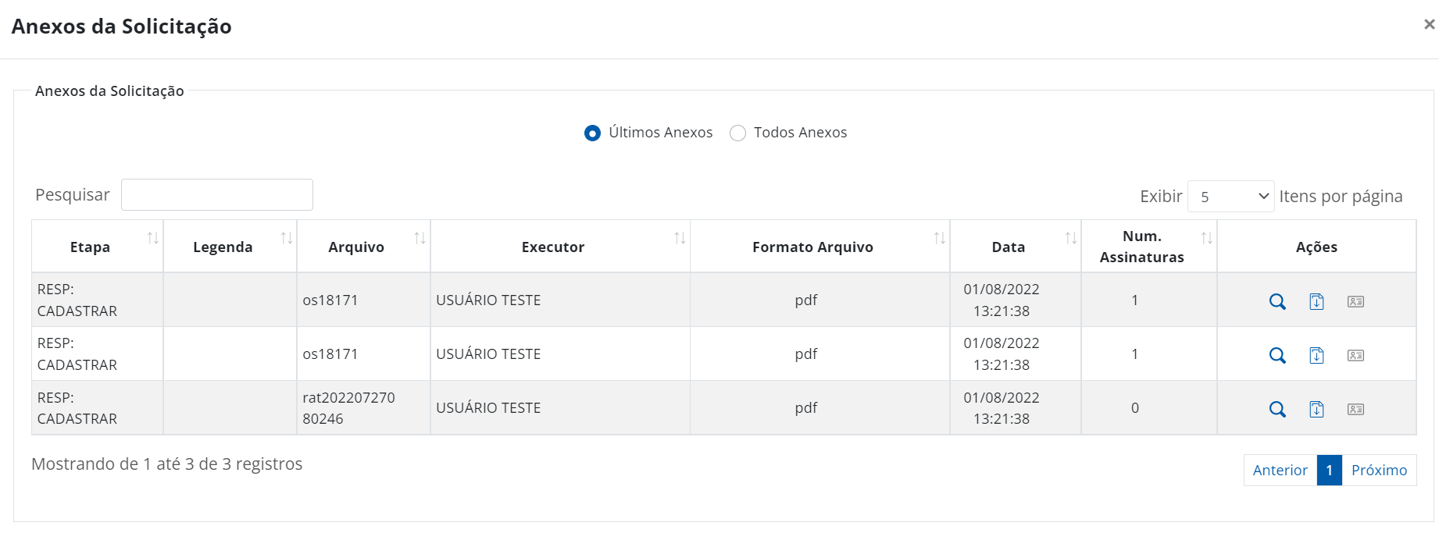
BEM VINDO AO APROVA SANTOS
BOTÃO ANEXO
O botão ANEXOS, você conseguirá ver todos os anexos inseridos na tratativa dessa solicitação. Consegue ver em qual etapa foi anexada, o usuário que anexou, se tem alguma assinatura digital no documento.
Botões contidos em ações:
1 – lupa – você consegue ver o documento.
2 baixar arquivo.
3 – assinar digitalmente.

Slide 29
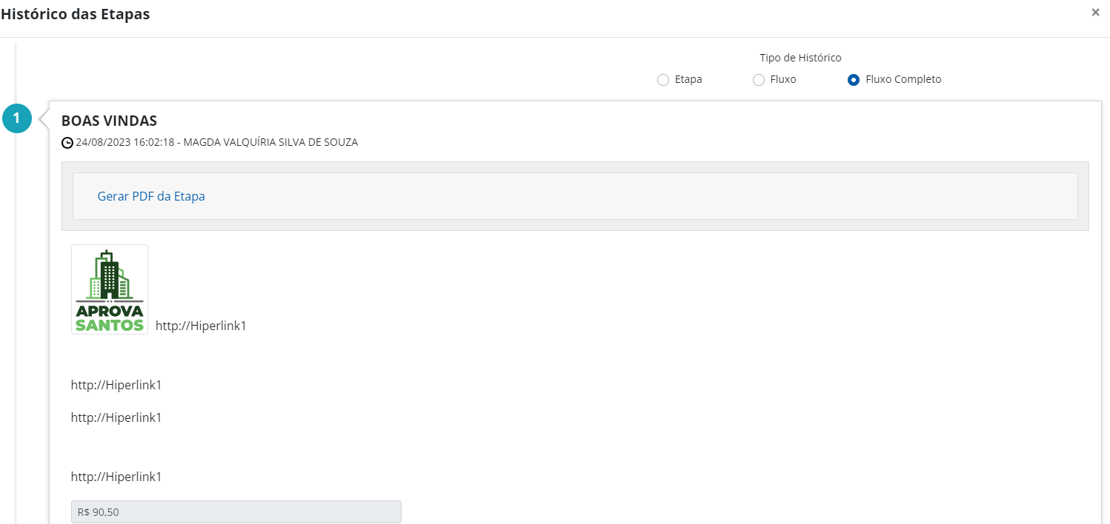
BEM VINDO AO APROVA SANTOS
BOTÃO HISTÓRICO
Nesse botão você consegue ver o histórico da etapa, do fluxo ou do fluxo completo.

Slide 30
Obrigado!

